Slide 1

Quand une
licorne trébuche
Hériter d’un legacy,
bâtir un changement
Notes:
Bonjour à tous,
bienvenue

Slide 2













Leur point commun…
Notes:
Gros moyen financier
Investissement tech, nouvelles techno
Regardez ces noms d’entreprises qui s'affichent devant vous ! Elles ont toutes un point commun : ce sont des licornes ! Au départ, ces licornes faisaient rêver : des investissements massifs, du build à gogo, et des technologies de pointe qui faisaient battre le cœur de l'innovation !

Slide 3

Toutes les licornes
deviennent
un jour un
legacy
Notes:
un bon coup de legacy dans les pattes

Slide 4
Le legacy : une galère?
Notes:
Apporter une nouvelle perspective
Donner l’envie…
Le terme legacy dans notre quotidien ne suscite pas un intérêt positif. Synonyme de galère, on est plus enclin à le fuir. Avec ce talk, je souhaite vous donner plutôt des raisons de s’en emparer au travers de mon expérience.
----------------
!!!Afficher la problématique!!!
Ne pas rentrer trop dans le détail ici..

Slide 5

Le legacy...
représente le patrimoine applicatif du build au décommissionnement
OBSOLETE
NOUVEAU
VIEILLISSANT
ACTIF

Slide 6



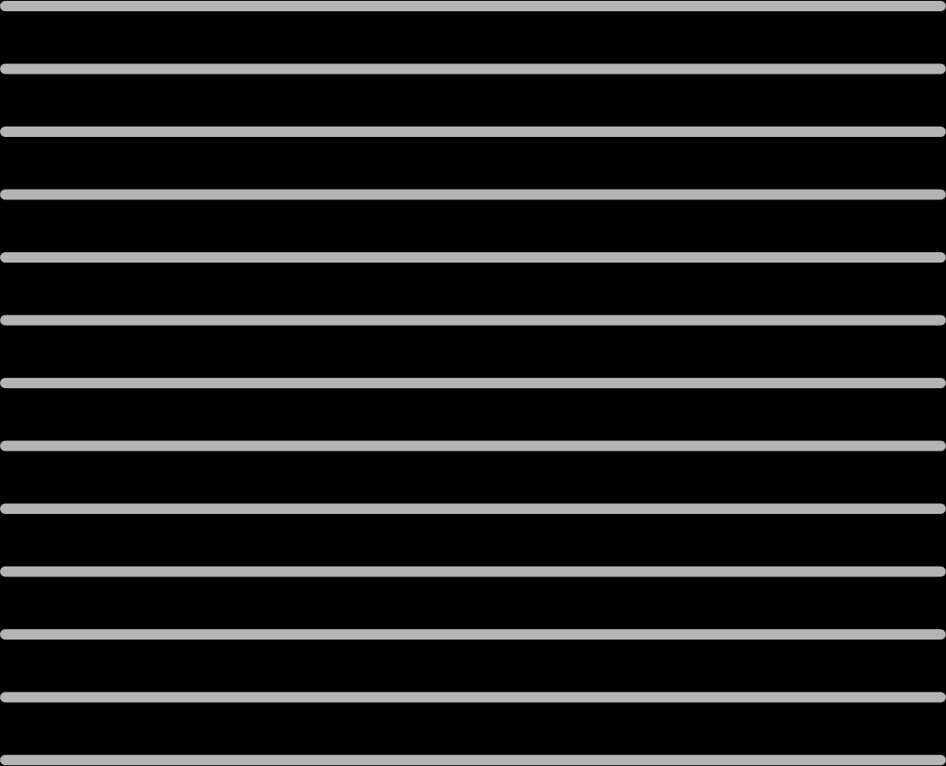

Flora NJOFANG
@mum
@yamo les expressions camer
@voyage🌍 @danse🩰
@tech
@womenadvocateTech/womentechit
@EM @AXA
Mes expériences
{obso middleware, pattern archi}
legacy

Slide 7

Le legacy a
tout pour
nous faire rêver

Slide 8
Le legacy a
tout pour
nous faire rêver

Slide 9

Ce qui nous inquiète...
Notes:
La 1ere : le manque de documentation

Slide 10

Ce qui nous inquiète...
Notes:
Couplé à cela, les techno utilisées sont souvent anciennes.

Slide 11

Ce qui nous inquiète...
Notes:
Ensuite, en ouvrant le capot de votre appli, vous vous rendez compte dès fois que tout est emmelé!

Slide 12

Ce qui nous inquiète...
Notes:
Enfin une dernière crainte est la stagnation de nos compétences.

Slide 13

Notes:
Licorne terne qui n’attire pas

Slide 14

Aller
au-delà des apparences
Notes:
Pas une fatalité
Trésors à découvrir

Slide 15
DSI
+50%
Budget modernisation
2024
Notes:
Le tout 1er est du niveau pécunier.
Les DSI en moy investissent 50% de leur budget dans du legacy!
Il y a bcp de missions legacy sur le marché.

Slide 16

Le legacy
est l’école de l’apprentissage accéléré
Notes:
Efficace et rapidité

Slide 17
Compétences et pratiques de dev
Comprendre l’existant
Retro engineering
Notes:
Retro enginnering : Autonomie / curiosité auprès ds user pr connaitre l’application

Slide 18
Compétences et pratiques de dev
Comprendre l’existant
Code source + Historique Git
Projet qui compile
Robustesse code
Couverture de test
Design, versionning et état des services
Check Up
de l’existant
Notes:
1er sanity check
Plus facile d’adopter si on comprend et on est convaincu de l’intérêt

Slide 19
Héritage
Pratiques Craft en action pour une base saine et stable
Mettre en place une intégration continue (CI/CD)
Gérer la non-régression
Muscler vos scénarios de test de bout en bout
Notes:
Saut dans le vide
Parachute = tests
Test : expert métier, Test engineer
Mise sous contrôle >> futur developpeur content

Slide 20
Stratégie
Construire une feuille de route

Slide 21
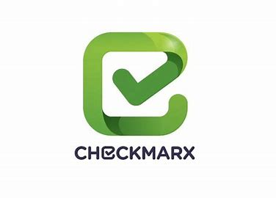

Stratégie
Construire une feuille de route
Mesurer
Notes:
Pipeline CICD!

Slide 22
Stratégie
Construire une feuille de route
prérequis : mettre sous contrôle
Isoler l’existant
Renforcer les tests
Court terme
Notes:
Stratège- tic tac…tic tac…
Tests : expert métier, test engineer

Slide 23
Stratégie
Construire une feuille de route
Valeur business
Urbanisation IT cible
Risques règlementaires & sécu
Indicateurs de mesure
Refonte,
Maintenabilité
ou
Décommissionnement
Long terme
Notes:
Cible de votre application?
Valeur business: différenciant sur le marché, compétitif
En plus de vos compétences techniques, vous allez développer vos soft skills.
Vous devez devenir un stratège. N'oubliez pas la deadline qui approche : tic tac... tic tac...
En mettant les mains dans votre application legacy, il vous faudra évaluer le degré d’obsolescence. Suis-je proche de la déshérence ? Est-ce rattrapable ?
Pour cela, il est crucial d'avoir une pipeline CI/CD en place. Branchez-y vos outils de sécurité et de qualité de code, comme Sonar ou DefectDojo. Cela vous permettra de surveiller votre application en continu.
Ensuite, vous devrez établir une feuille de route, généralement en deux temps :
Court terme : répondre à la prochaine deadline. Dans la mesure du possible on isole l’existant, on ne le touche pas si les modifs le nous permettent. On blinde notre stratégie de tests, tests unitaires et tests manuels!
Long terme : préparer les investissements futurs.
Sur le long terme, il faudra décider si votre cible sera une refonte, un décommissionnement, ou un statu quo (maintenabilité).
Prenez du recul sur vos mesures. Renseignez-vous sur la stratégie d’urbanisation de votre SI pour concevoir un plan fiable et réaliste.
Mettez en perspective les risques réglementaires et légaux dans votre domaine, la stratégie d’urbanisation de votre périmètre, et la valeur business que votre application apporte.
Tous ces éléments doivent être pris en compte dans l’élaboration de votre feuille de route.

Slide 24
Influence
Embarquer, impacter
Evolution
Valeur business
Maintenance
Infra (finops)

Slide 25
Influence
Embarquer, impacter
Roadmap fonctionnelle
Roadmap
Equipe
+
=
Roadmap technique

Slide 26
Fast Fashion
Fast
Tech
Notes:
Fast tech c’est le fait de pousser à la surconsommation, la surproduction…

Slide 27
Le legacy = Opportunité
Ecole d’apprentissage accéléré
Retro engineering + checkup de l’existant (qq pratiques craft)
Historique Git
S’assurer que notre projet compile avant toute modification
Robustesse code
Couverture de test
Design, versionning et état des services
Mise sous contrôle rapide avant les modifications
Mettre en place une intégration continue (CI/CD)
Gérer la non-régression
Muscler vos scénarios de test de bout en bout
Mesure de l’obsolescence
Outils qualité et sécurité de code
Définition du plan d’action
Court terme
Long terme
Influence pour déploiement du plan d’action
Maitrise des couts
Roadmap unique
Fast Tech: s’inscrire dans du développement durable
Les DSI investissent dans leur legacy
Notes:
Pourquoi je dois donc travailler sur du projet legacy
1

Slide 28


Slide 29

Le métier de développeur évolue...
DÉVELOPPEUR
GARANT

Slide 30
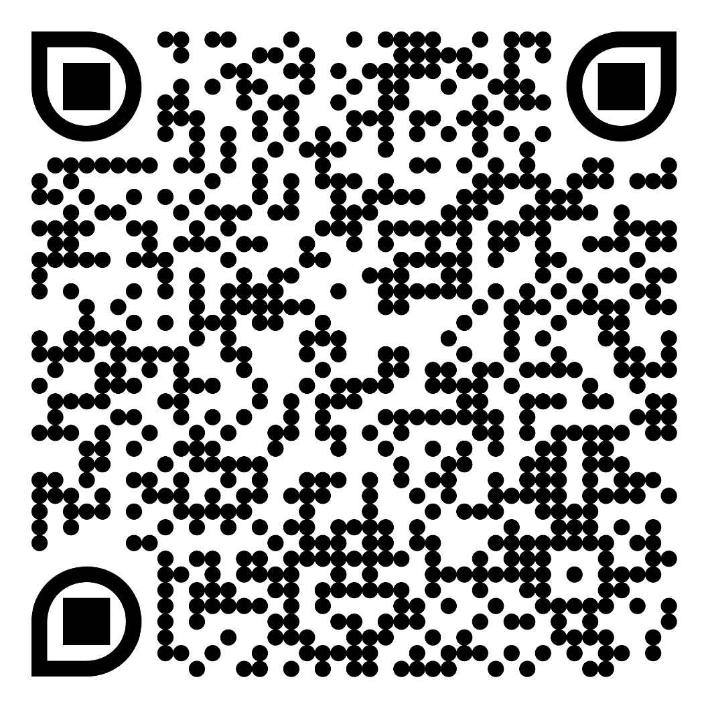
Merci

